Slide 1
对象的隐式类型转换和注意事项

Slide 2
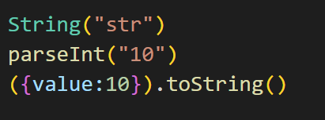
显式类型转换
显示转换： 主要通过JS定义的转换方法进行转换
String, Object等
显式toString等
parseInt/parseFloat等

Slide 3
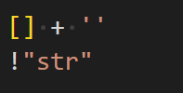
隐式转换
隐式转换： 编译器自动完成类型转换的方式就称为隐式转换。
总是期望返回基本类型值。

Slide 4
什么时候会发生隐式类型转换
二元+运算符
属性键遍历, for in等
关系运算符 >, <， >=, <=, ==
模板字符串
逻辑！,if/while ，三目条件
|| , &&

Slide 5
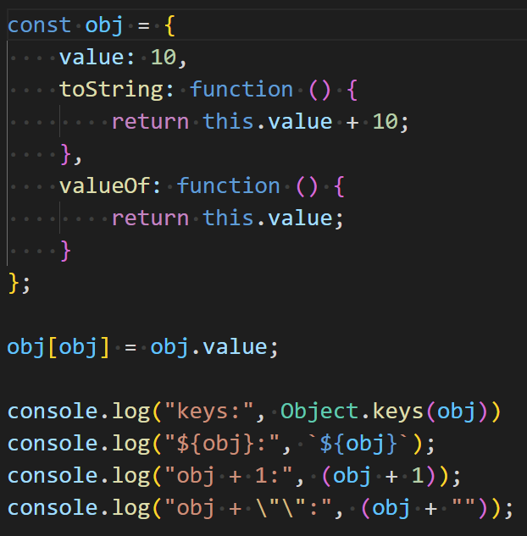
有趣的栗子

Slide 6
对象隐式转换三大扛把子
Symbol.toPrimitive
Object.prototype.valueOf
Object.prototype.toString

Slide 7
对象隐式转换规则
如果 [Symbol.toPrimitive](hint) 方法存在，优先调用， 无视valueOf和toSting方法
否则，如果期望是 "string" —— 先调用 obj.toString() 如果返回不是原始值， 继续调用 obj.valueOf()。
否则，如果期望是 "number" 或 "default" —— 先调用 obj.valueOf() 如果返回不是原始值， 继续调用 obj.toString()。

Slide 8
提个问题
如果未定义 [Symbol.toPrimitive], 期望值是string，toString和valueOf都没返回原始值。
？？ 对返回值再调用一次
？？ 抛出异常

Slide 9
Symbol.toPrimitive(hint)
hint -“string”
hint -“number”
hint -“default”

Slide 10
hint- string
window.alert(obj)
模板字符串 `${obj}`
test[obj]=123

Slide 11
hint- number
一元+ , 位移
- , * , / , 关系运算符
Math.pow,String.prototype.slice等很多内部方法

Slide 12
hint- default
二元 +
==, ！=

Slide 13
误区
===，！== 是否触发隐式转换
==，!= 宽松比较是否触发隐式转换

Slide 14
特殊的Date
hint是 default ，是优先调用toString， 然后调用valueOf

Slide 15
解答开始的栗子

Slide 16
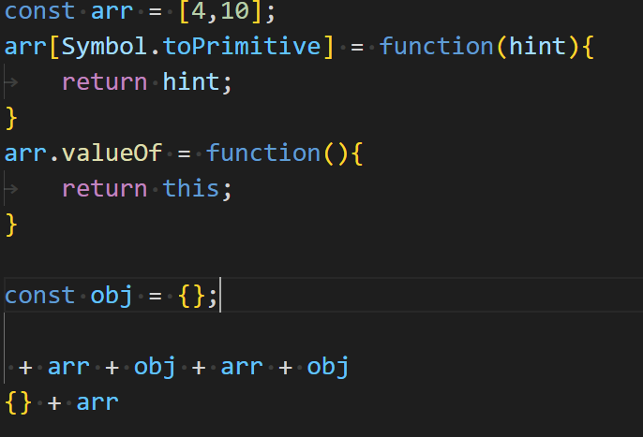
练习题一

Slide 17
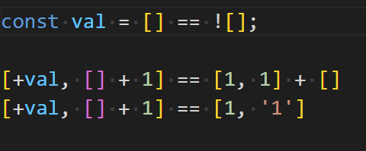
练习题二

